Slide 1

Windows
Betriebsysteme

Slide 2
Microsoft

Slide 3
Frühe Geschichte

Slide 4
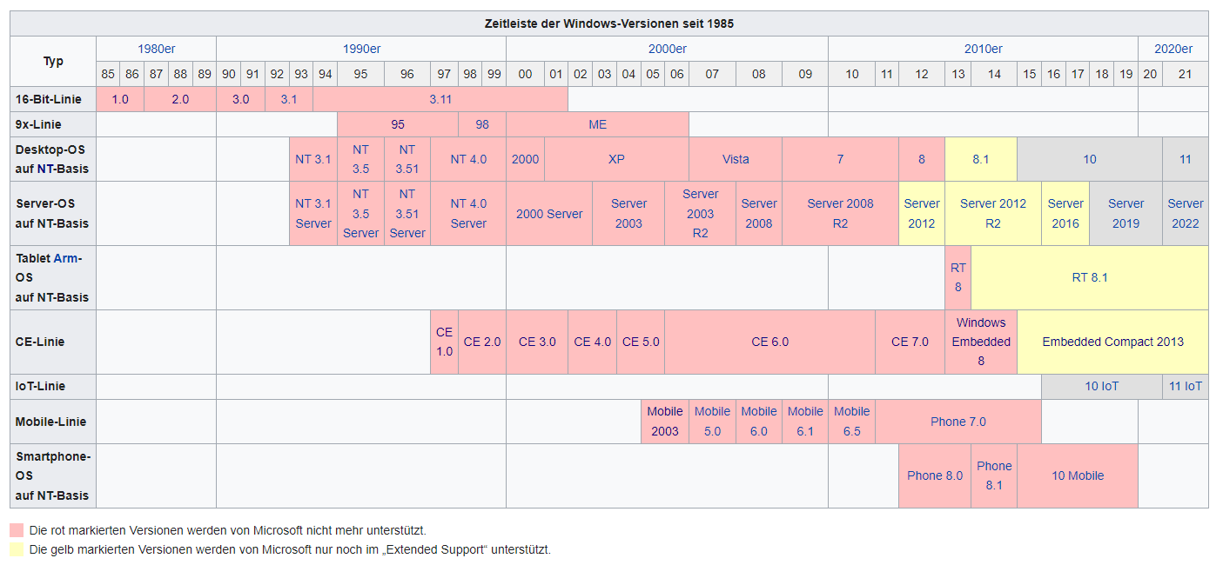
Produktlinie

Slide 5
Heute

Slide 6
Kompatibilität

